Slide 1

Episódio 14
A pedra branca

Slide 2
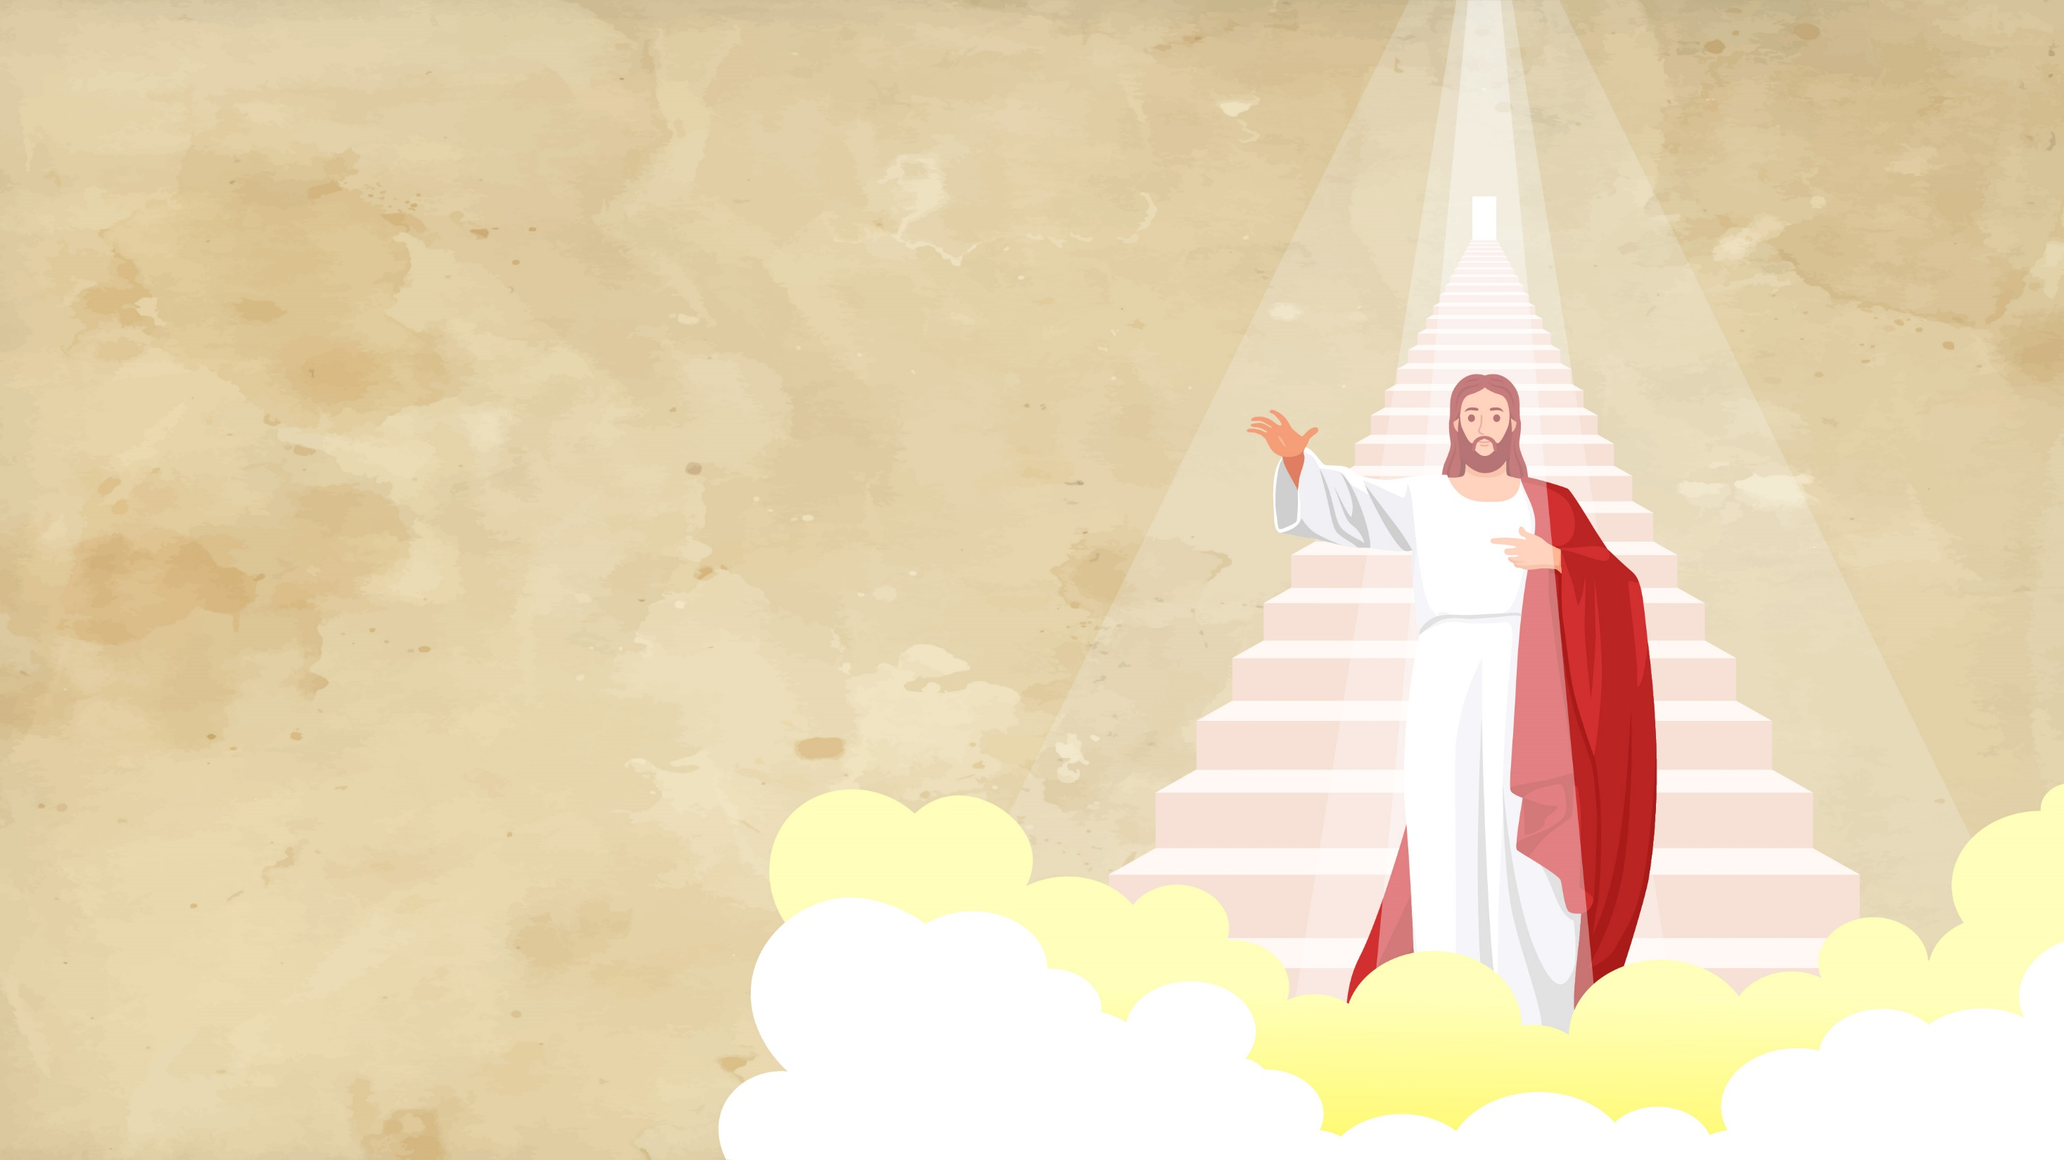
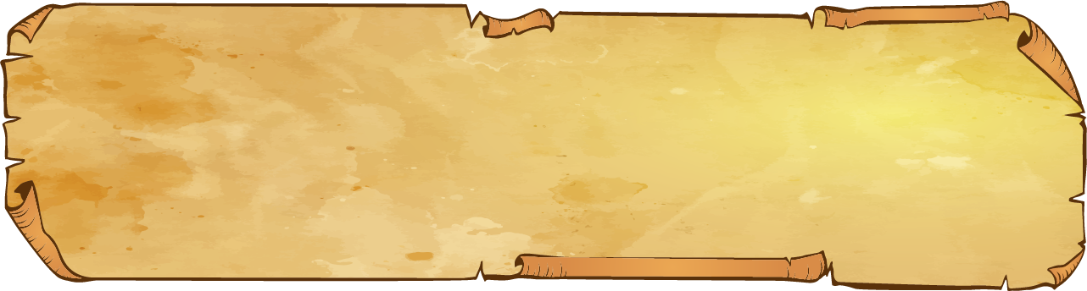
Quem serão os habitantes da
nova Jerusalém?
“O que vencer será vestido de vestes brancas, e de maneira nenhuma riscarei o seu nome do livro da vida; e confessarei o seu nome diante de meu Pai e diante dos seus anjos.” Apocalipse 3:5
“E não entrará nela coisa alguma que contamine, e cometa abominação e mentira; mas só os que estão inscritos no livro da vida do Cordeiro.” Apocalipse 21:27
O melhor é que não estamos sozinhos para vencer. Estamos com Cristo e a força vem dEle. Se aceitarmos a ajuda dEle e se aceitarmos seus conselhos, não temos como perder.

Slide 3
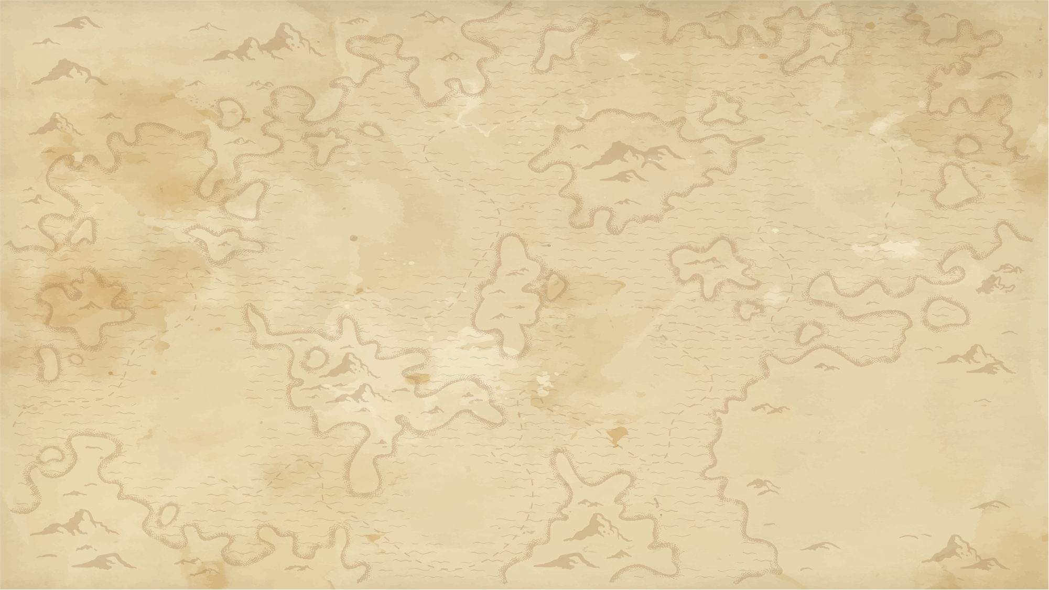




Os habitantes da cidade são parecidos com adão e eva. Como atingiram esta aparência gloriosa?
“Quem tem ouvidos, ouça o que o Espírito diz às igrejas: Ao vencedor, dar-lhe-ei que se alimente da árvore da vida que se encontra no paraíso de Deus.” Apocalipse 2:7
“Eis aqui vos digo um mistério: Na verdade, nem todos dormiremos, mas todos seremos transformados.” 1 Coríntios 15:51
“No meio da sua praça, de uma e outra margem do rio, está a árvore da vida, que produz doze frutos, dando o seu fruto de mês em mês, e as folhas da árvore são para a cura dos povos.” Apocalipse 22:2

Slide 4

Investiduras são momentos marcantes na história do desbravador. O que receberemos na investidura celestial?
‘Não temas as coisas que tens de sofrer. Eis que o diabo está para lançar em prisão alguns dentre vós, para serdes postos à prova, e tereis tribulação de dez dias. Sê fiel até à morte, e dar-te-ei a coroa da vida”. Apocalipse 2:10
Essa será a maior investidura de todas!

Slide 5



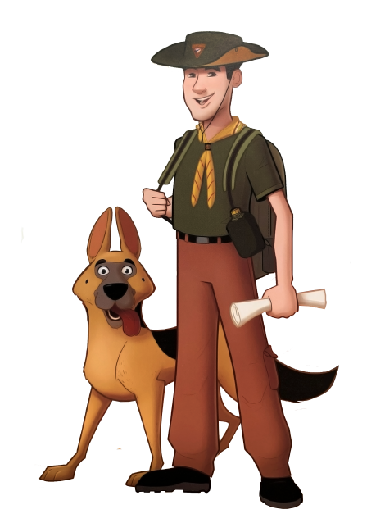
Querido desbravador: a vida aqui nessa terra é cheia de pecado, sofrimento e tristeza. Aqui perdemos pessoas que amamos, nossos sonhos nem sempre acontecem. Mas apesar de tudo isso ainda há esperança, pois Deus preparou um lugar muito diferente, o preço do bilhete da viagem já está pago, e foi pago com o sangue de Cristo. Um lugar totalmente diferente, sem dor, sem tristeza e sem morte está preparado para você. Agora, imagina perder esse privilégio?
Como será a pedra branca que cada morador da nova Jerusalém receberá?
“Quem tem ouvidos, ouça o que o Espírito diz às igrejas: Ao vencedor, dar-lhe-ei do maná escondido, bem como lhe darei uma pedrinha branca, e sobre essa pedrinha escrito um nome novo, o qual ninguém conhece, exceto aquele que o recebe.”
Apocalipse 2:17

Slide 6
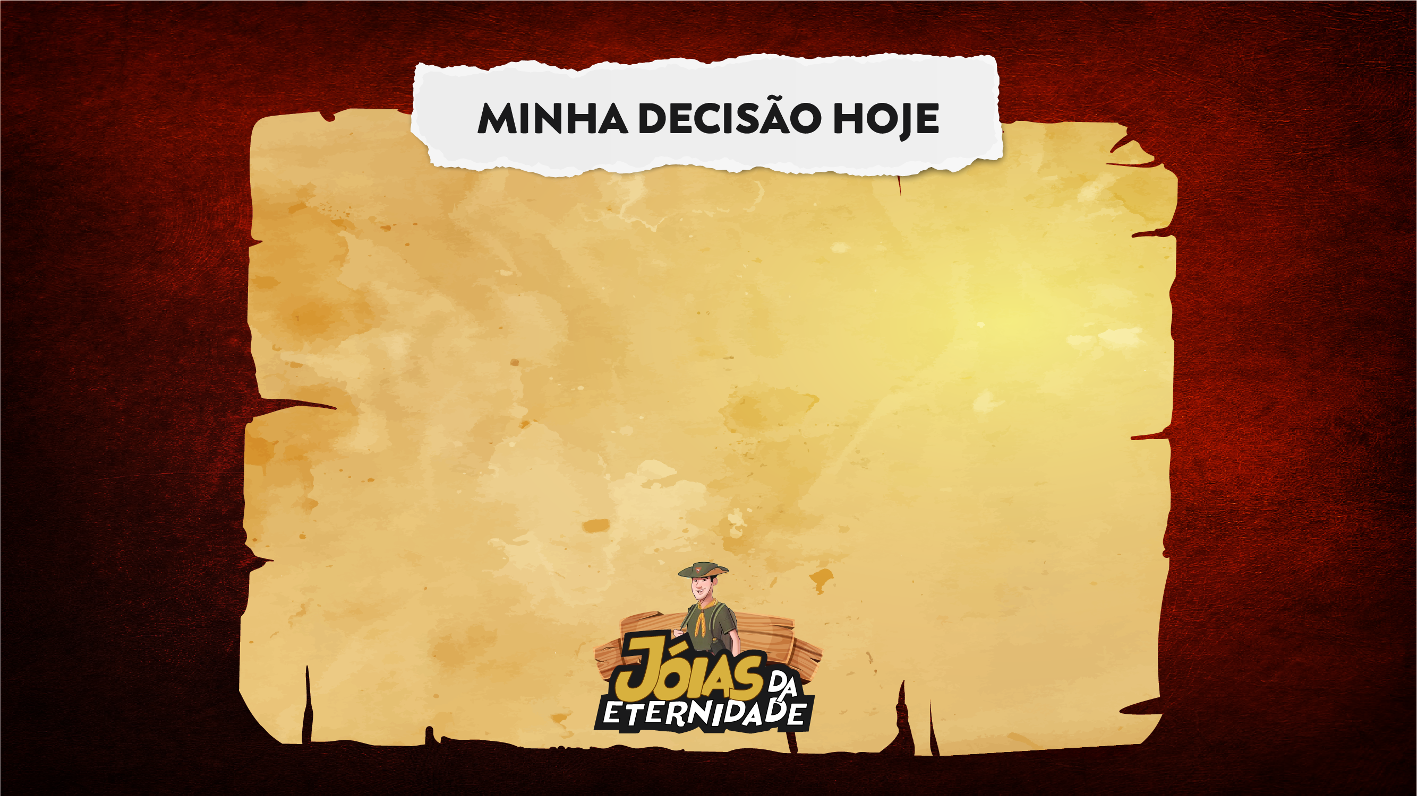
Depois de tudo o que você aprendeu aqui, você acha que vale a pena perder isso? Trocar por alguma coisa que tem aqui na terra?
Se você deseja aceitar a salvação, viver eternamente no Céu, não perca a oportunidade. Tome sua decisão, se batize e viva com Jesus Cristo, amando a Ele e guardando seus mandamentos.
E aí? Qual é a sua escolha: Céu ou Terra?
Creio que a Bíblia é Inspirada por Deus, aceitarei Ela como regra de fé da minha vida e tomarei tempo diário para ler a Sua mensagem.

